Slide 2
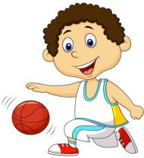

Slide 3
Спорт нам плечи расправляет,
Силу, ловкость нам дает.
Он нам мышцы развивает,
На рекорды нас зовет
Все ребята знают,
Что закалка помогает,
Что полезны нам всегда
Солнце, воздух и вода.
Кто с зарядкой дружит смело
Кто с утра прогонит лень,
Будет смелым и умелым
И веселым целый день!

Slide 5
Чистые зубы
Кто чистит зубы по утрам,
Тот поступает мудро!
Кто чистит их по вечерам,
Тот поступает мудро!
А захотелось пожевать
Зефир иль бутерброд,
Кто мудр, тот будет полоскать
После еды свой рот!
Гони подальше тётку Лень,
И помни о зубах весь день!
(Р. Куликова)

Slide 6
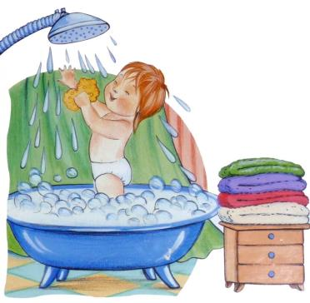
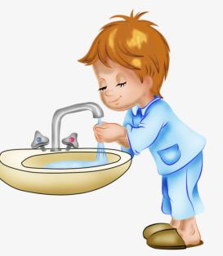
Зеркало любит чистые лица
Зеркало любит чистые лица.
Зеркало скажет:
– Надо умыться.
Зеркало охнет:
– Где же гребёнка?
Что же она не причешет ребёнка?
Зеркало даже темнеет от страха,
Если в него поглядится неряха!

Slide 7
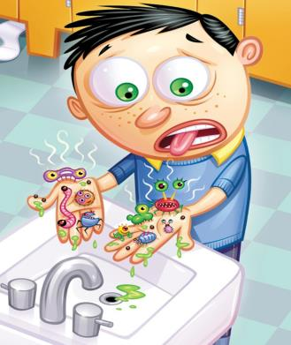
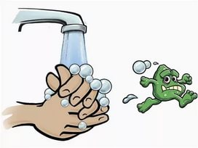
Микробы
Рита Зайцева
Микробы, хоть очень малы, но опасны.
Об этом, конечно, все знают прекрасно.
Пойду-ка я в ванную перед едою
И руки свои от микробов отмою.
И громко скажу им - все слышали чтобы -
Давайте, скорее смывайтесь, микробы!"

Slide 8
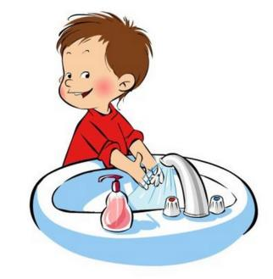
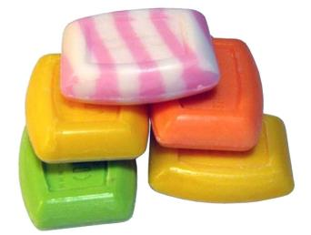
Руки с мылом
Ирина Червякова
Руки мойте с детским мылом,
Чтобы быть всегда красивым.
Каждый пальчик обмывайте,
Полотенцем вытирайте.
А если чаще руки мыть,
Грязным бактериям не жить!
Про мытье рук
Алёна Семашко
Ты, дружок, меня послушай,
Очень важно не забыть:
Прежде чем садишься кушать
Руки с мылом нужно мыть!

Slide 11
Витамины нам полезны,
Это точно знаю.
Только их не из таблеток
Я употребляю.
Получаю их из пищи
Вкусной и полезной.
Где же прячутся они?
Очень интересно.
Объясняет мама мне
Они прячутся везде.
Ты из фруктов, овощей,
Получай их поскорей.
(О. Ковальчук)

